Slide 1


Migração e mobilidade como fatores de risco em tempos de pandemia
Programa de Pós-Graduação em Demografia
Instituto de Filosofia e Ciências Humanas
Universidade Estadual de Campinas
1 de junho de 2020
Ricardo de Sampaio Dagnino
Demógrafo e Geógrafo
Professor do Departamento Interdisciplinar
Universidade Federal do Rio Grande do Sul

Slide 2
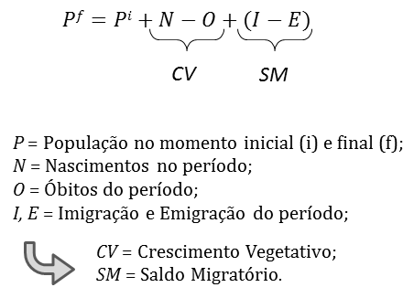
Equação compensadora

Slide 3
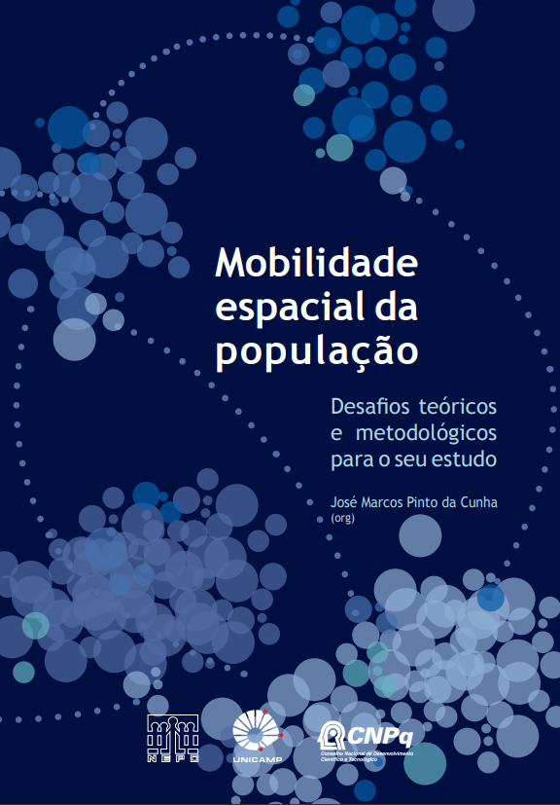
Livro organizado pelo Prof. José Marcos Pinto da Cunha (Unicamp)
https://www.nepo.unicamp.br/publicacoes/livros.php

Slide 4
Apresentação: Prof. José Marcos Pinto da Cunha (Unicamp)
“Na verdade, podemos pensar que rotular determinado movimento como migração ou algum outro tipo de mobilidade espacial dependeria muito menos de conceitos herméticos predefinidos, do que a real definição do fenômeno como objeto de estudo.
Assim, seria possível pensar a migração a partir de duas perspectivas: por um lado, como fenômeno demográfico, e por outro lado, como processo social. Mesmo tendo em conta que tal separação tende a ser artificial, na medida em que, ao menos os demógrafos, em geral, não estabelecem a separação destas duas dimensões, não há como negar que observado como componente do crescimento demográfico, a migração não apresenta qualquer problemas quanto à sua definição: será considerado desta forma qualquer movimento que modifique o tamanho e a estrutura da população.”
https://www.nepo.unicamp.br/publicacoes/livros.php

Slide 5
Apresentação: Prof. José Marcos Pinto da Cunha (Unicamp)
“De fato, embora as várias definições encontradas em textos especializados ou em manuais tenham um caráter, em geral, normativo quanto ao que deve ou não deve ser considerado migração, devemos ter em conta que tal postura estaria muito mais atrelado à necessidade de padronização ou à disponibilidade de dado, do que propriamente a uma definição ou, o que seria muito mais complexo, uma conceitualização do que seria o fenômeno.”
https://www.nepo.unicamp.br/publicacoes/livros.php

Slide 6
Migração e mobilidade
Migração
Análise fundamental pois grande parte do aumento das populações urbanas não ocorre por crescimento vegetativo.
Ocorre devido à imigração, sobretudo durante a fase da transição demográfica que vivemos.
Mobilidade pendular:
Deslocamentos para trabalho/estudo de curta distância, mas de longa duração devido às dificuldades de planejamento urbano relativos à infraestrutura de transporte e localização dos assentamentos humanos, sobretudo na periferia onde reside a massa de trabalhadores.
Este tema é extremamente relevante nos tempos atuais tendo em vista que assola grade parte da população das cidades, principalmente as populações mais pobres que deslocaram-se para as periferias das cidades (PEREIRA; SCHWANEN, 2013).

Slide 7
Pirâmides etárias
População total e sua composição

Slide 8
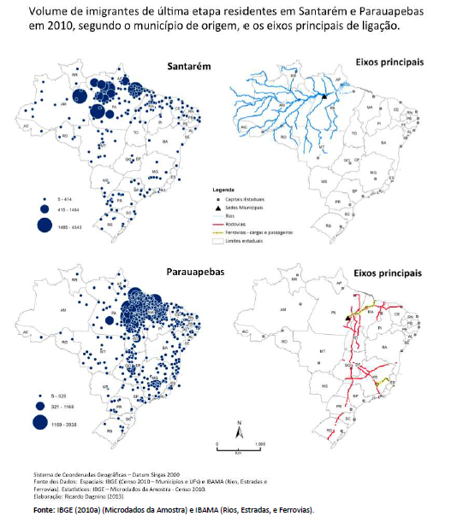
Redistribuição da população
Redistribuição da população, migração e mobilidade pendular
Amazônia
  CARMO, R.; DAGNINO, R.; CAPARROZ, M.; LOMBARDI, T. Agroindústria, grandes projetos de infraestrutura e redistribuição espacial da população: Tendências populacionais recentes no Mato Grosso e Pará. Cadernos de Estudos Sociais, v.27, p.58 - 90, 2012.
  CARMO, R.; DAGNINO, R.; SAIFI, S. E.; CAPARROZ, M.; CRAICE, C. Características demográficas e socioeconômicas de municípios do Projeto URBISAmazônia no Pará. Textos NEPO, v.68, p.11 - 71, 2014.
(CARMO et al., 2014)

Slide 9
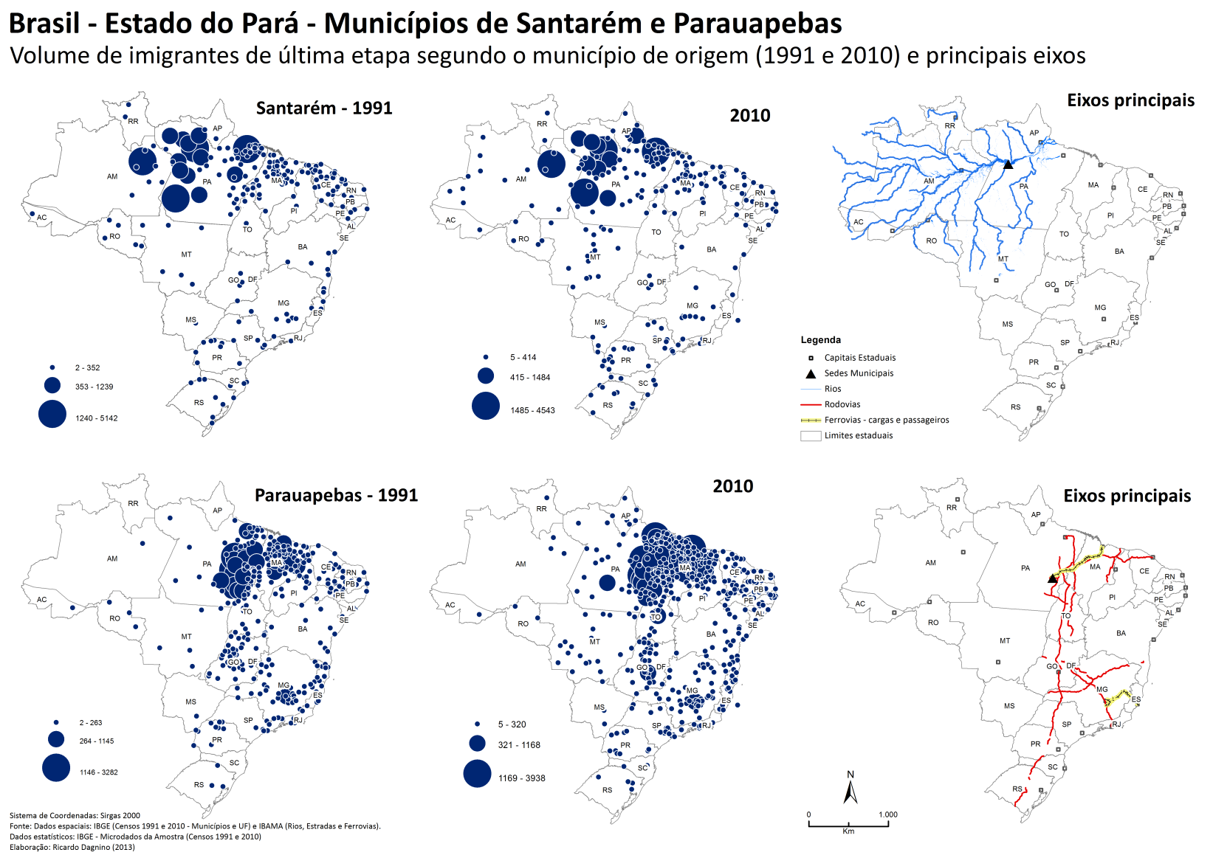

Slide 10
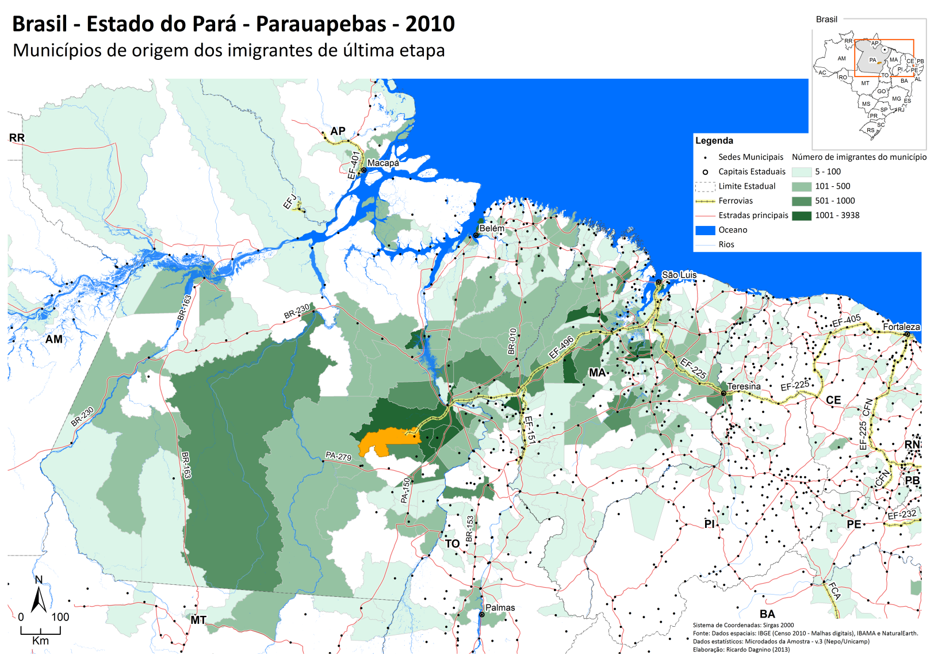
Residentes em Parauapebas em 2010 por município de origem (última etapa) e principais eixos de transporte – com ênfase nos municípios do Pará e Maranhão.

Slide 11
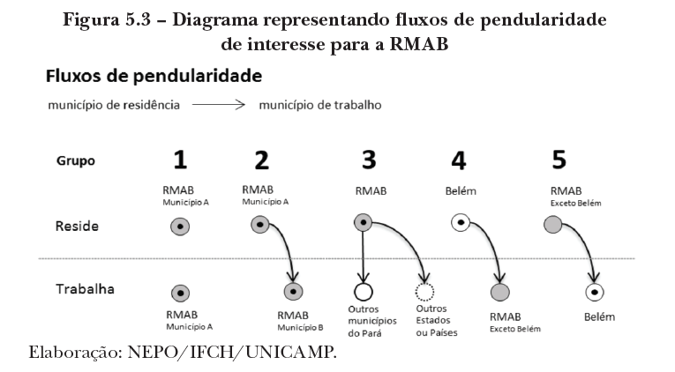

Publicações |mobilidade
Redistribuição da população, migração e mobilidade pendular
Região Metropolitana de Belém
CARMO, R.; CARDOSO, A.; DAGNINO, R.; CAPARROZ, M.; SAIFI, S.; BASTOS, A.; CRAICE, C. Mobilidade pendular na Região Metropolitana Ampliada de Belém. In: CARDOSO, A.; LIMA, J. (Ed.) Belém: Transformações na ordem urbana. Observatório das Metrópoles, INCT/CNPq, CAPES, FAPERJ, 2015.
  (CARMO et al., 2015)

Slide 12
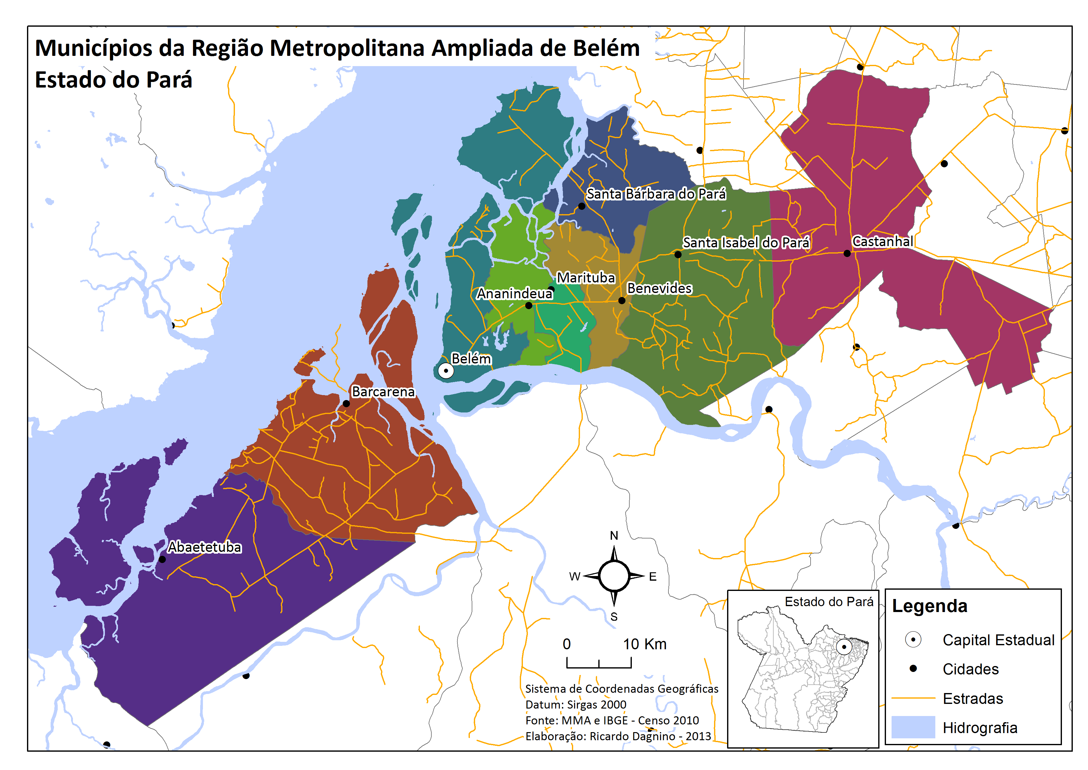
Região Metropolitana
Ampliada de Belém
Rio Tocantins
Rio Guamá
Rio Acará

Slide 13
Diagrama representando fluxos de pendularidade de interesse para a RMAB.
1 - Reside na Região e não pendula
2 - Reside na Região e trabalha em outro município da Região
3 - Reside na Região e trabalha fora da Região
4 - Reside em Belém e trabalha na Região (exceto Belém)
5 - Reside na Região (exceto Belém) e trabalha em Belém

Slide 14
HOMENS
MULHERES
1 - Reside na Região e não pendula
2 - Reside na Região e trabalha em outro município da Região
3 - Reside na Região e trabalha fora da Região
4 - Reside em Belém e trabalha na Região (exceto Belém)
5 - Reside na Região (exceto Belém) e trabalha em Belém

Slide 15
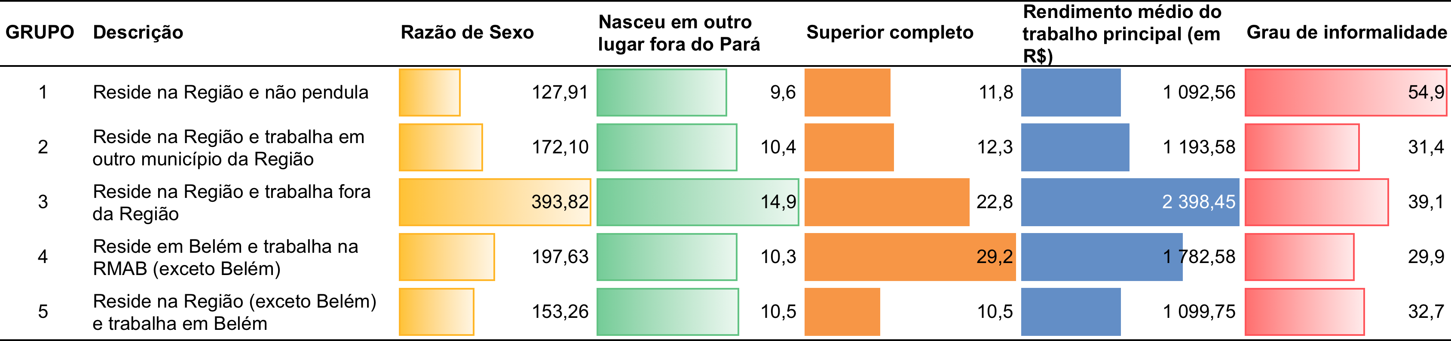

Slide 16
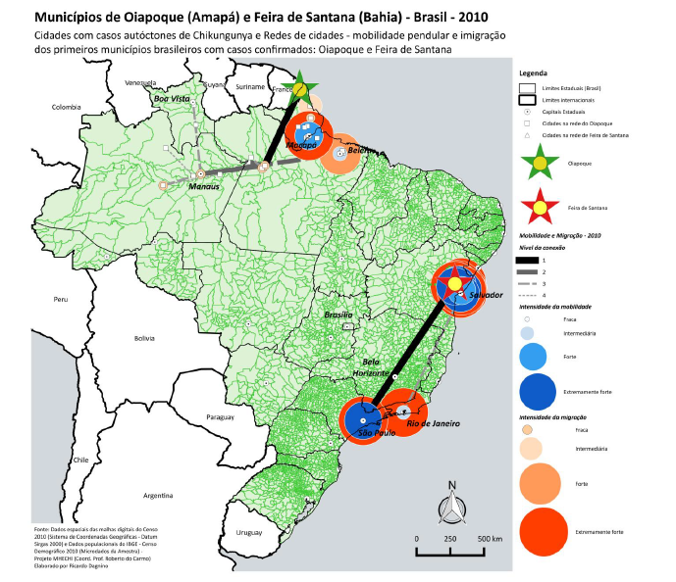
Redes de Migração|Aedes
Redistribuição da população, redes de cidades e doenças ligadas ao Aedes aegypti
  Chikungunya: CARMO, R.; DAGNINO, R.; CAPARROZ, M. Modelagem de Expansão Hipotética do Chikungunya (MECHI). Textos NEPO, v. 72, p. 60-80, 2015.
  Zika virus: JOHANSEN, I. C.; DAGNINO, R.; CARMO, R.; ARILHA, M.; YAZAKI, L. Potential expansion of Zika virus in Brazil: analysis from migratory networks In: XXVIII IUSSP International Population Conference. Cape Town, South Africa, 2017.
  (CARMO; DAGNINO; CAPARROZ, 2015)

Slide 17
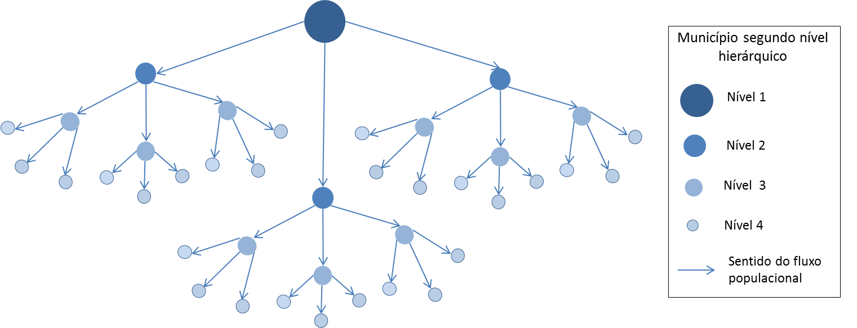
Rede de municípios relacionados segundo fluxos populacionais de migração

Slide 18
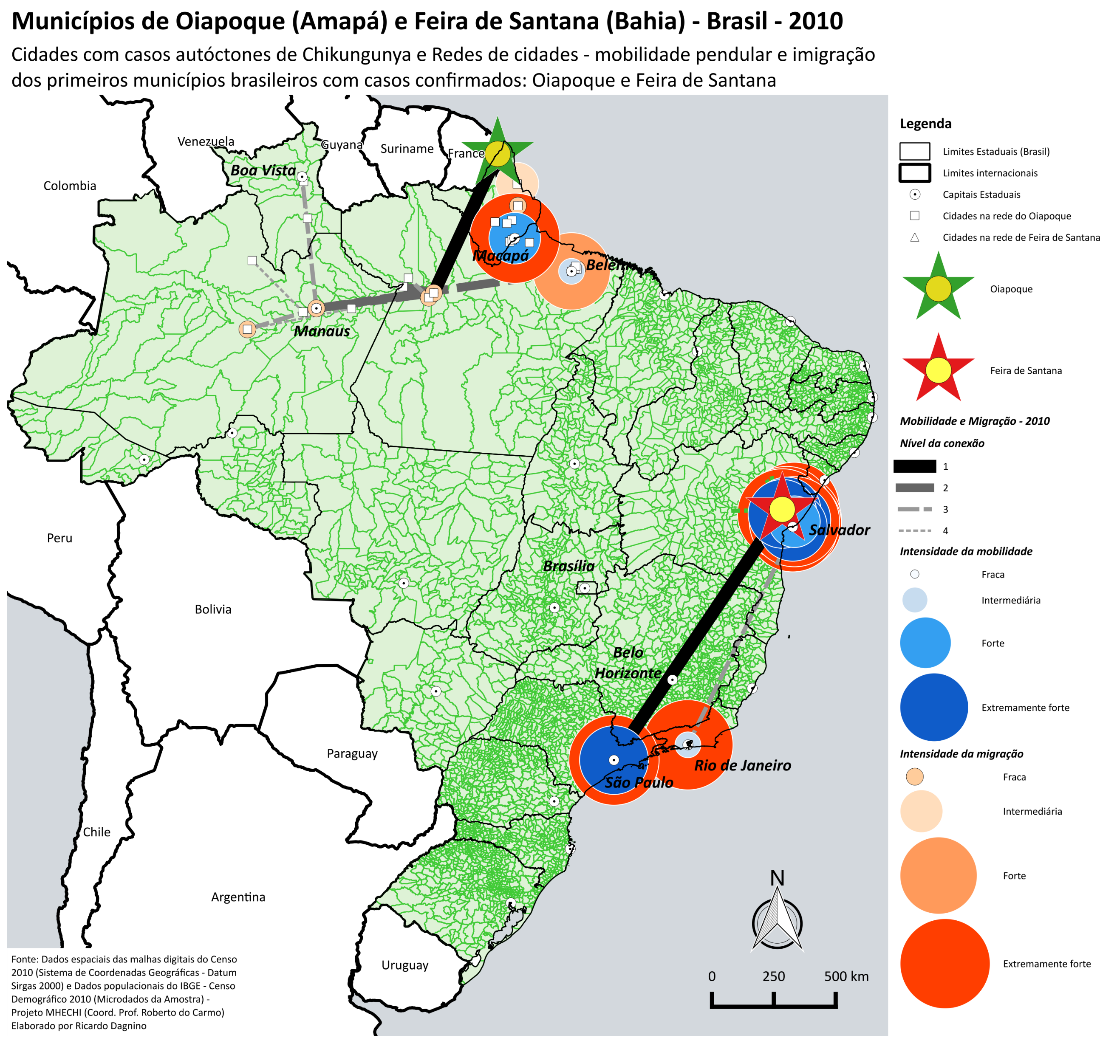
Resultados
Expansão em dois eixos:
Um eixo da faixa norte da Amazônia oriental em direção ao seu centro,
Outro eixo ligando o Nordeste ao Sudeste.

Slide 19
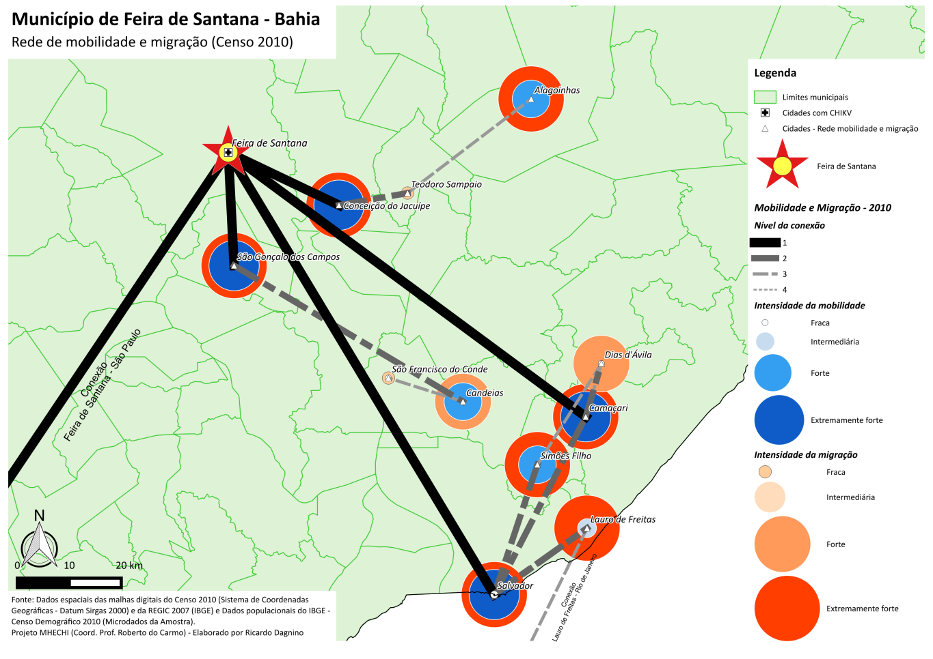

Slide 20
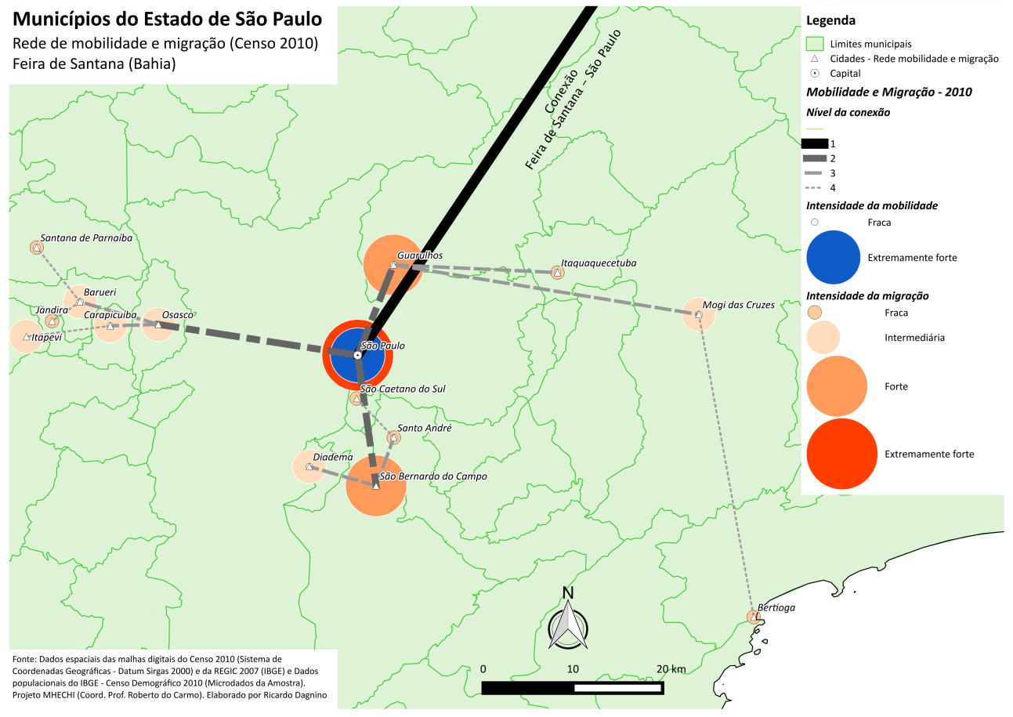

Slide 21
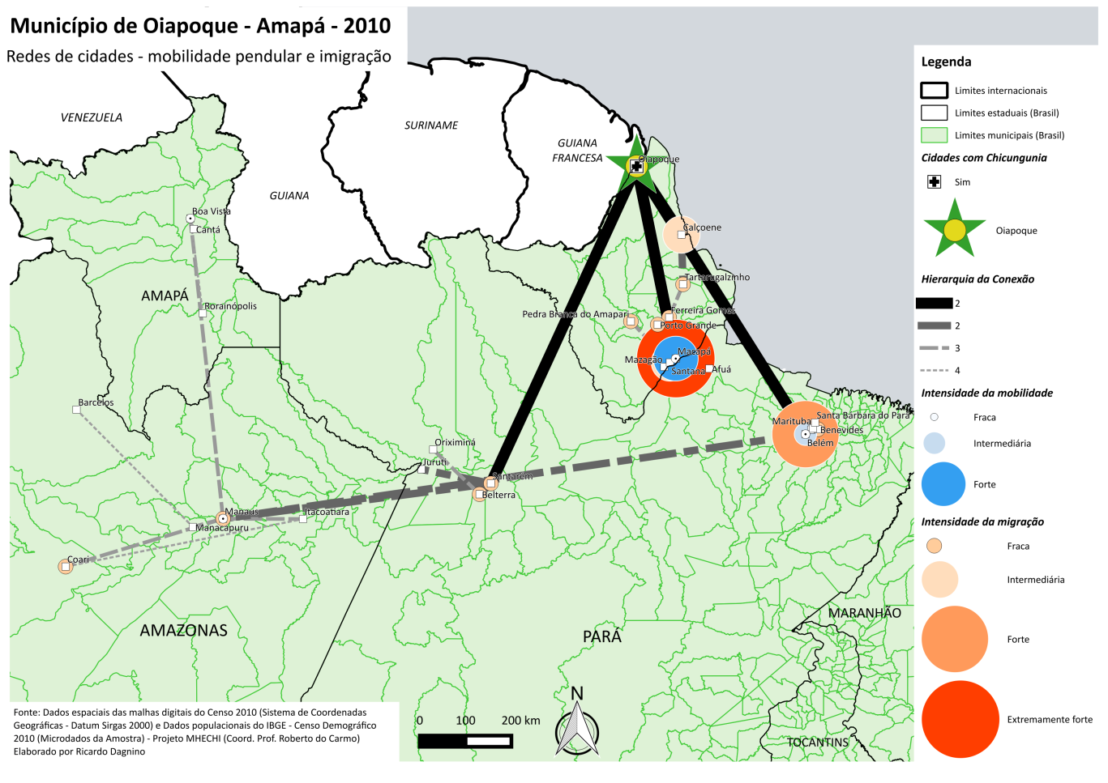
1

Slide 22
Mobilidade e Covid-19 | Amazonas
  Técnicas de análise espacial e estatísticas com dados do dia 17/5
0.74 (máximo é 1)
Dias de duração de casos da covid dos 2 municípios de cada ligação foi de e significativamente siginificante.
0.62 (máximo é 1)
Os totais de casos da covid dos 2 municípios de cada ligação foi e significativamente siginificante
A correlação não-paramétrica de Spearman entre as redes de migração no Amazonas rankeadas pelos totais de população de cada ligação

Slide 23
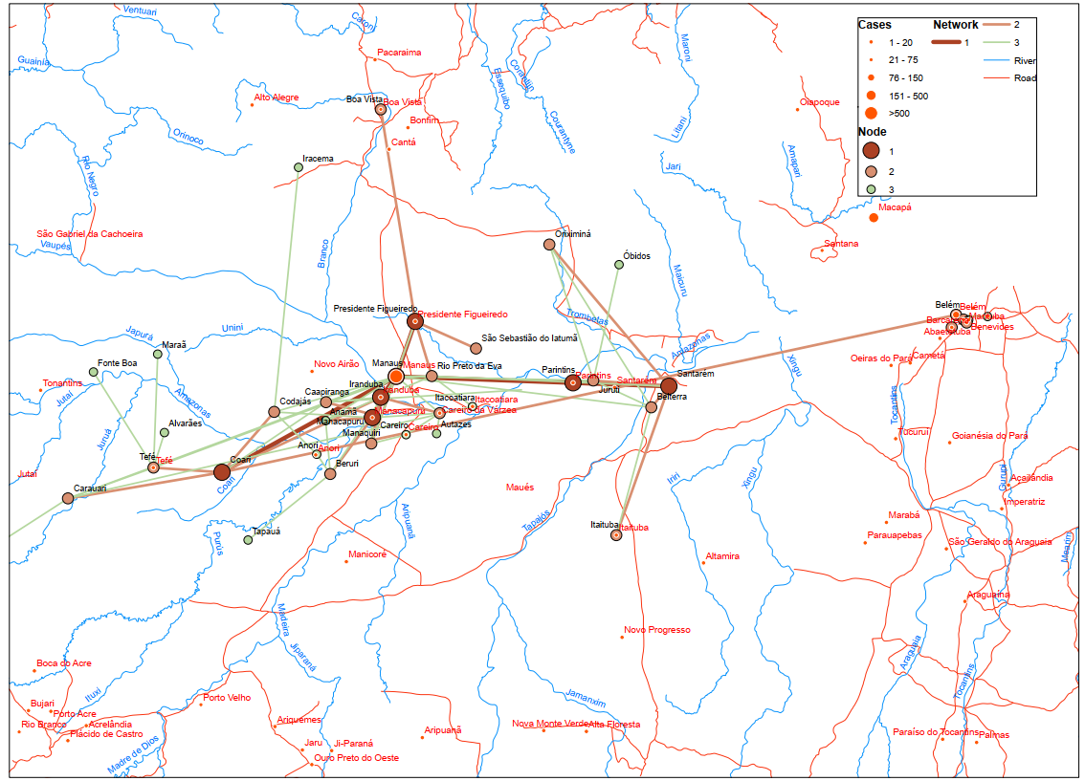
Mobilidade e Covid-19 | Amazonas
  Técnicas de análise espacial e estatísticas
  Redes de mobilidade

Slide 24
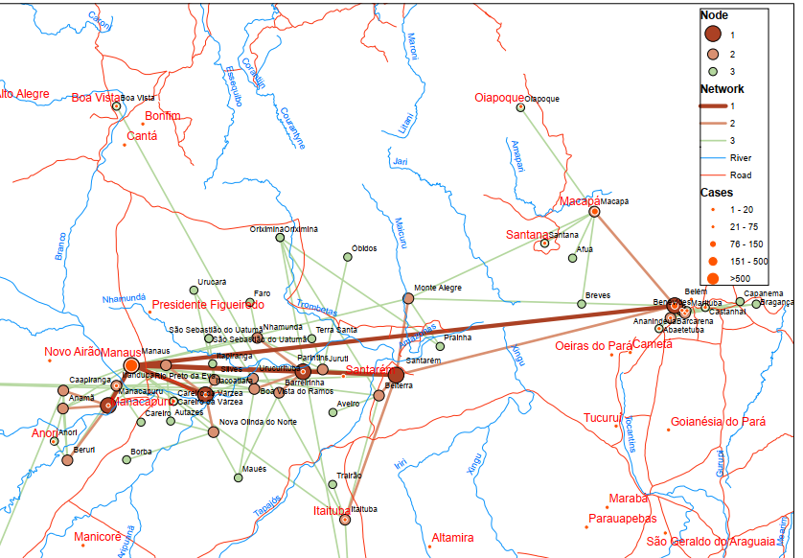
Mobilidade e Covid-19 | Amazonas
  Técnicas de análise espacial e estatísticas
  Redes de migração

Slide 25
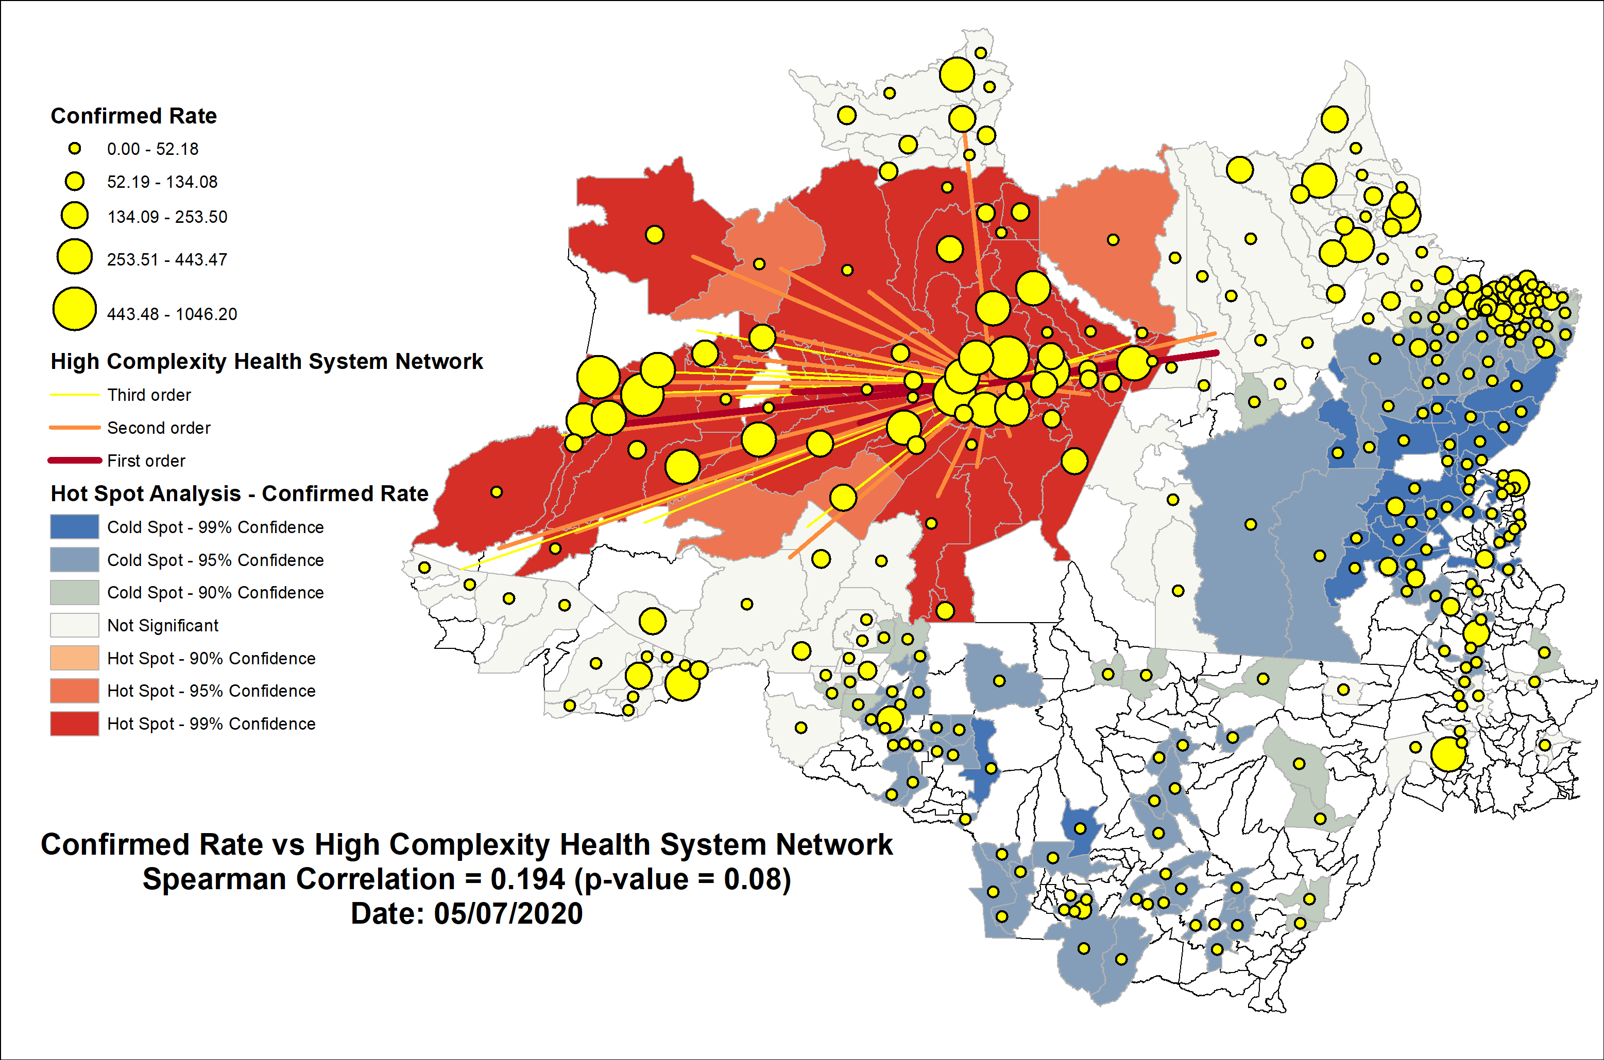
Mobilidade e Covid-19 | Amazonas
  Técnicas de análise espacial e estatísticas
  Redes de migração

Slide 26
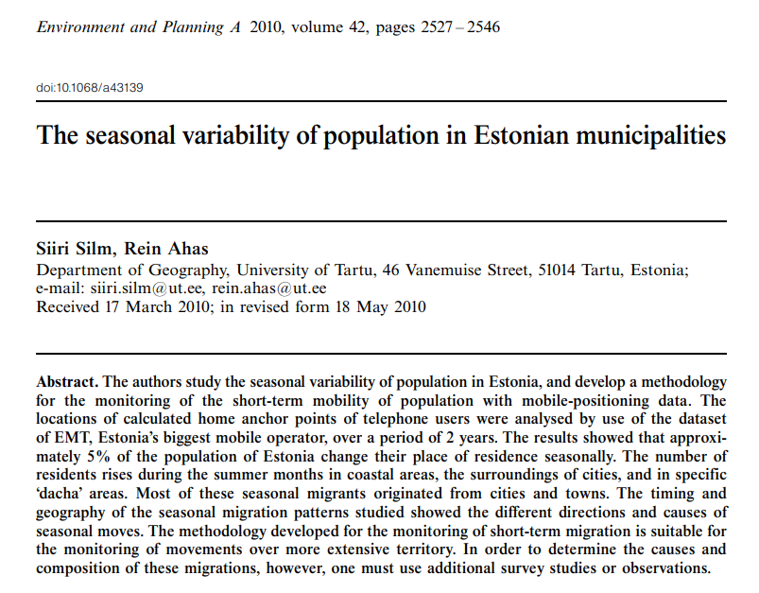


Dados de telefonia móvel
Variação sazonal da população na Estônia
Silm, Siiri; Ahas, Rein. The seasonal variability of population in Estonian municipalities. Environment and Planning A, September 2010, 42(10):2527-2546. DOI: 10.1068/a43139

Slide 27
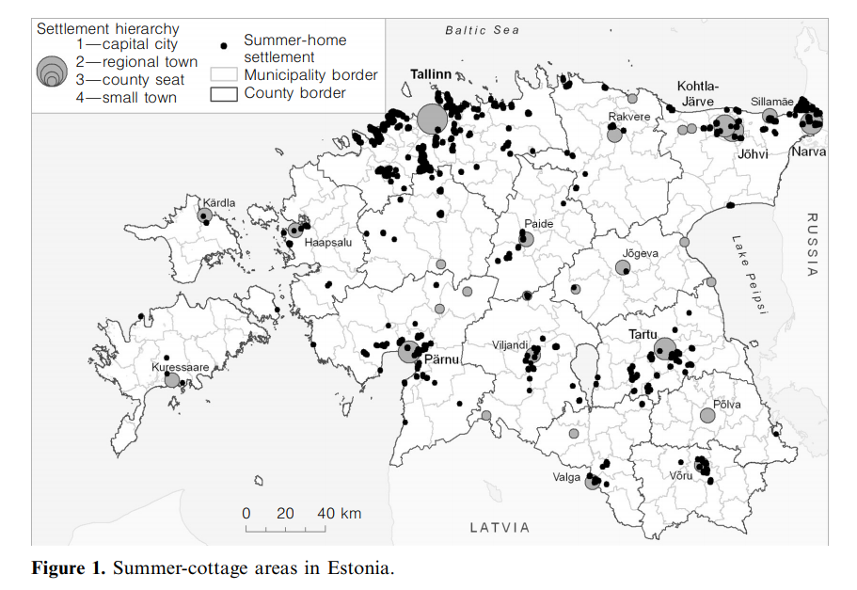
Hierarquia das cidades e localidades de veraneio
Silm; Ahas (2010)

Slide 28
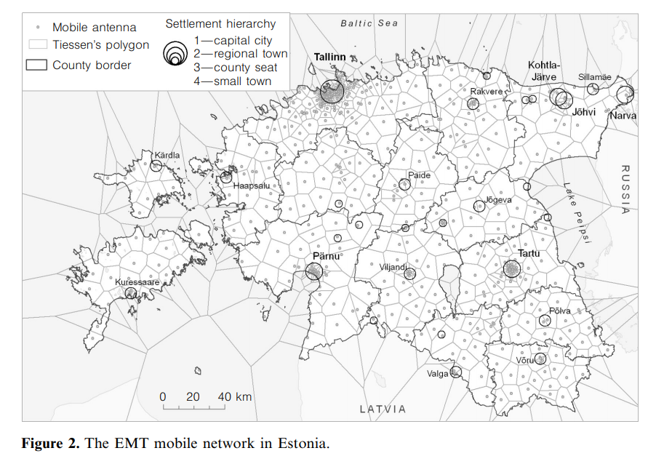
Hierarquia das cidades e localização das antenas
Silm; Ahas (2010)

Slide 29
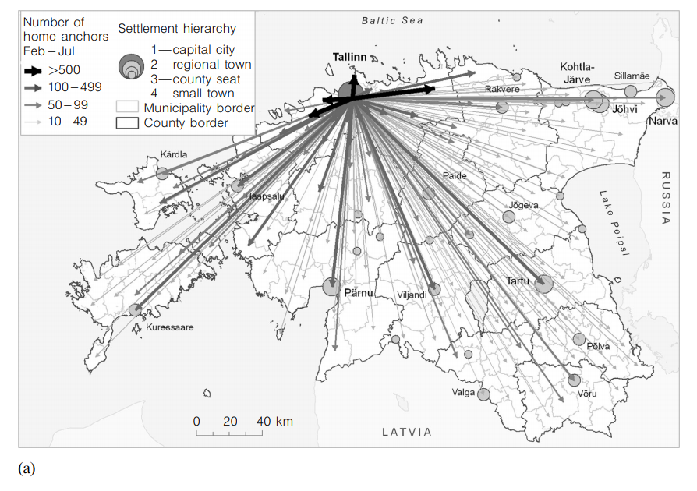
Mobilidade sazonal no
Verão macroescala
(capital Tallinn para interior)
Silm; Ahas (2010)

Slide 30
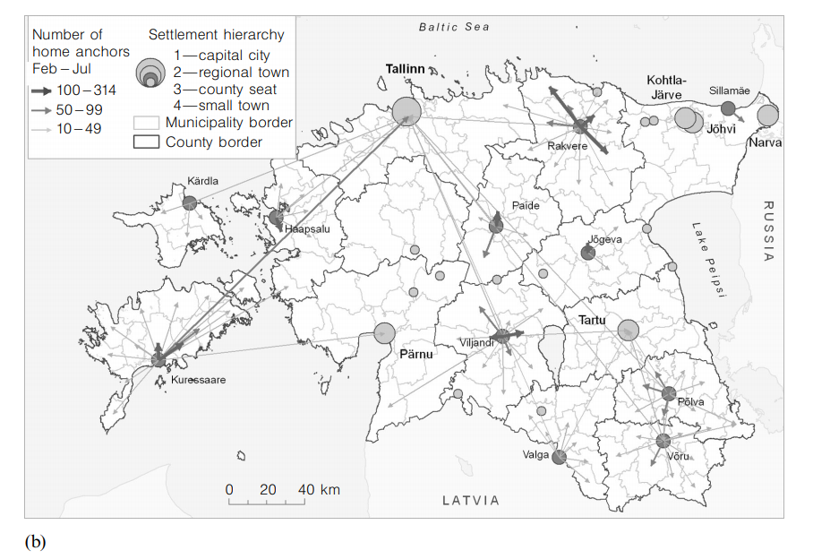
Mobilidade sazonal no
Verão em outras escalas
(capital Tallinn para interior e cidades menores)
Silm; Ahas (2010)

Slide 31
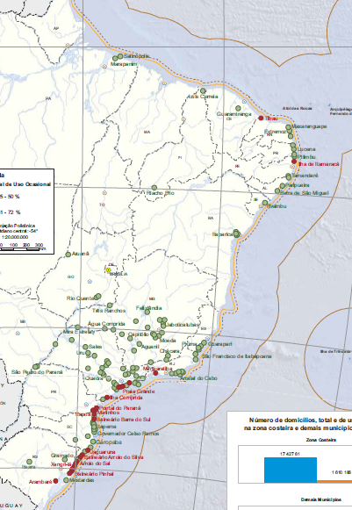
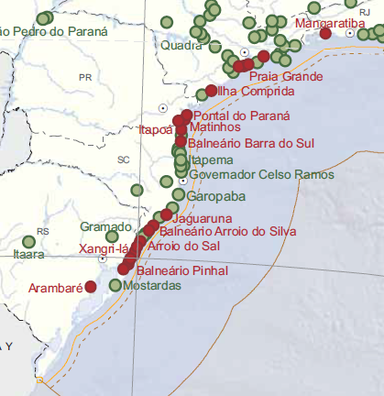
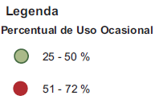
Concentração de domicílios de uso ocasional
Censo 2010
Nota: Os municípios que apresentam alto percentual de domicílios particulares de uso ocasional estão destacados com toponímias.
Fonte: IBGE. Atlas geográfico das zonas costeiras e oceânicas do Brasil. IBGE, Rio de Janeiro, 2011b. p. 133.

Slide 32
Percentual de Domicílios Particulares Permanentes (DPP) de uso ocasional em relação ao total de DPP
2010
Fonte: IBGE – Censo 2010 (IBGE, 2011a)
Dados processados pelo autor

Slide 33
Referências
  CARMO, R.; DAGNINO, R.; CAPARROZ, M.; LOMBARDI, T. Agroindústria, grandes projetos de infraestrutura e redistribuição espacial da população: Tendências populacionais recentes no Mato Grosso e Pará. Cadernos de Estudos Sociais, v.27, p.58 - 90, 2012.
  CARMO, R.; DAGNINO, R.; SAIFI, S. E.; CAPARROZ, M.; CRAICE, C. Características demográficas e socioeconômicas de municípios do Projeto URBISAmazônia no Pará. Textos NEPO, v.68, p.11 - 71, 2014.
  CARMO, R.; CARDOSO, A.; DAGNINO, R.; CAPARROZ, M.; SAIFI, S.; BASTOS, A.; CRAICE, C. Mobilidade pendular na Região Metropolitana Ampliada de Belém. In: CARDOSO, A.; LIMA, J. (Ed.) Belém: Transformações na ordem urbana. Observatório das Metrópoles, INCT/CNPq, CAPES, FAPERJ, 2015.
  CARMO, R.; DAGNINO, R.; CAPARROZ, M. Modelagem de Expansão Hipotética do Chikungunya (MECHI). Textos NEPO, v. 72, p. 60-80, 2015.
  CUNHA, J. M. (org.) Mobilidade espacial da população. Desafios teóricos e metodológicos para o seu estudo. Campinas: Unicamp, Nepo, 2011.
  DAGNINO, R.; CARPI JUNIOR, S. Risco ambiental: conceitos e aplicações. Climatologia e Estudos da Paisagem, v. 2, p. 50-87, 2007.
HOGAN, D. Mobilidade populacional, sustentabilidade ambiental e vulnerabilidade social. Revista Brasileira de Estudos de População, vol.22, n.2, p. 323 - 338, 2005.
HOGAN, D.; MARANDOLA JR., E.; OJIMA, R. População e Ambiente: desafios à sustentabilidade. São Paulo, Edgard Blucher, 2010.
IBGE. Atlas geográfico das zonas costeiras e oceânicas do Brasil. IBGE, Rio de Janeiro, 2011b. p. 155.
IBGE - Instituto Brasileiro de Geografia e Estatística. Censo 2010 – Sinopse do Censo Demográfico 2010. Rio de Janeiro, 2011a.
JOHANSEN, I. C.; DAGNINO, R.; CARMO, R.; ARILHA, M.; YAZAKI, L. Potential expansion of Zika virus in Brazil: analysis from migratory networks In: XXVIII IUSSP International Population Conference. Cape Town, South Africa, 2017.
PEREIRA, R.; SCHWANEN, T. Tempo de deslocamento casa-trabalho no Brasil (1992-2009): Diferenças entre regiões metropolitanas, níveis de renda e sexo. Texto para Discussão n. 1813. Brasília, Instituto de Pesquisa Econômica Aplicada (IPEA), 2013.
SILM, Siiri; AHAS, Rein. The seasonal variability of population in Estonian municipalities. Environment and Planning A, September 2010, 42(10):2527-2546. DOI: 10.1068/a43139

